Slide 1

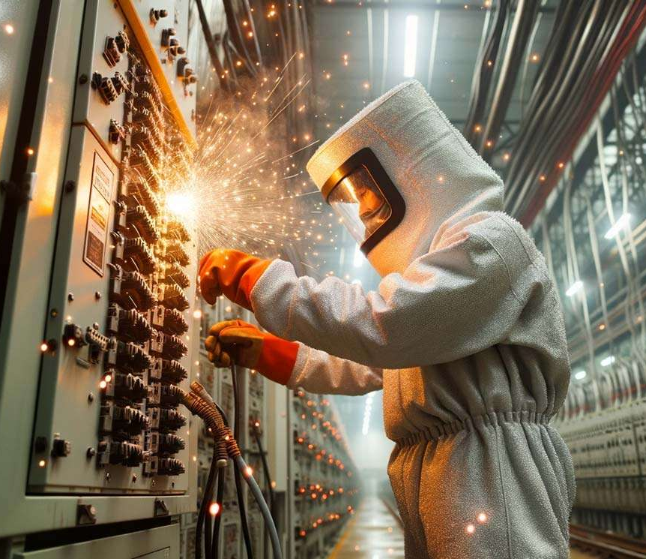
NORMA NFPA 70E
CENTRO DE FORMACIÓN INTEGRAL CERFOM LTDA 76.988.274-K
DEPARTAMENTO DE DOCENCIA
CALAMA

Slide 2







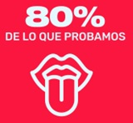

Metodología
SEGÚN
WILLIAM GLASSER
Psiquiatra estadounidense.
Conocido por haber desarrollado una teoría de Causa y Efecto para explicar el comportamiento humano.

Slide 3
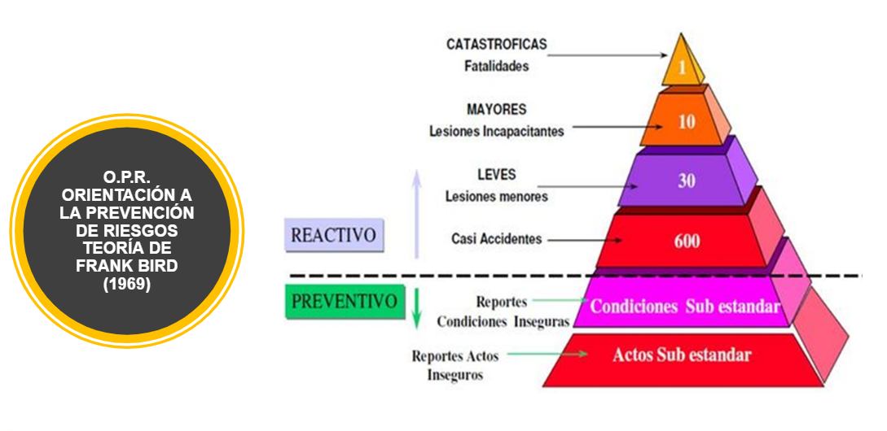

Slide 4
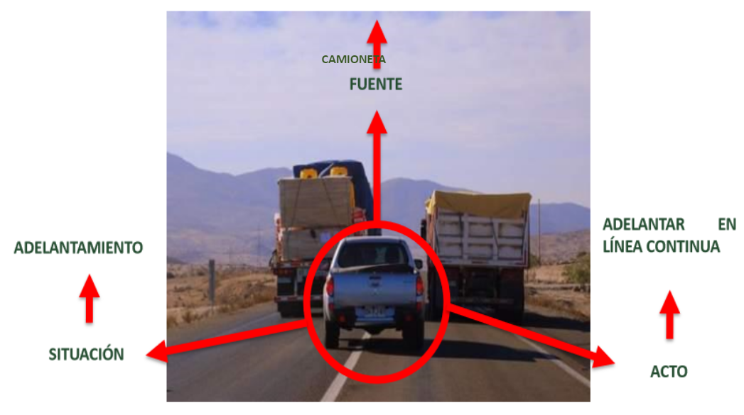
Ejemplo
Peligro Fuente situación, acto.

Slide 5
MÓDULO N°1
MARCO NORMATIVO Y SEGURIDAD

Slide 6
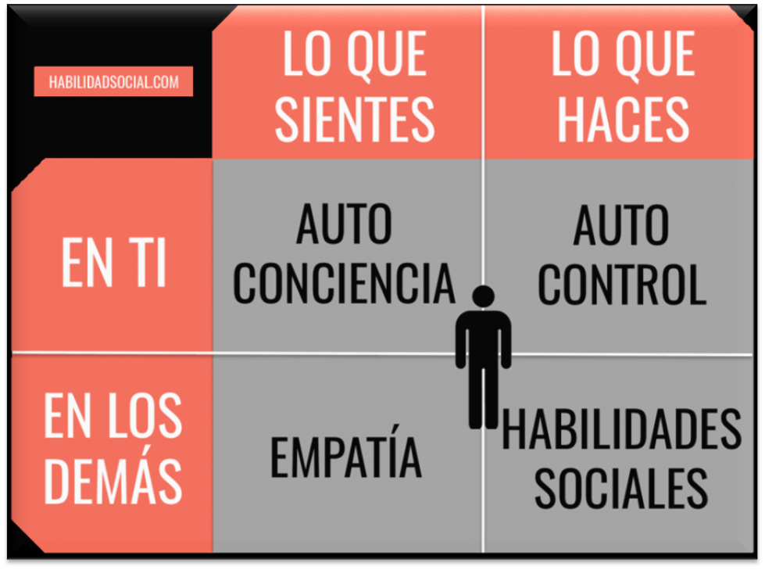
PLANES DE AUTOCUIDADO
Otras intervenciones o acciones que se implementan en las empresas basadas en SBC, tienen relación con los planes orientados al AUTOCUIDADO, generalmente aquellos en donde exponen probables consecuencias negativas asociado a un determinado comportamiento, asimismo es posible ver que muchas campañas de concientización se basan en este enfoque, por ejemplo cuando se muestra una persona utilizando el teléfono móvil mientras conduce, seguido de imágenes de accidentes de tránsito.

Slide 7
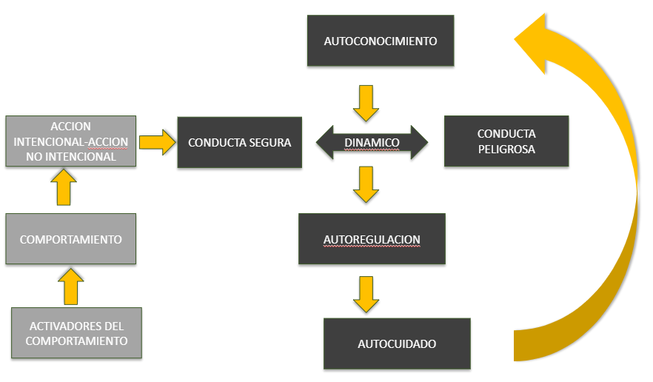
SEGURIDAD BASADA EN EL COMPORTAMIENTO

Slide 8
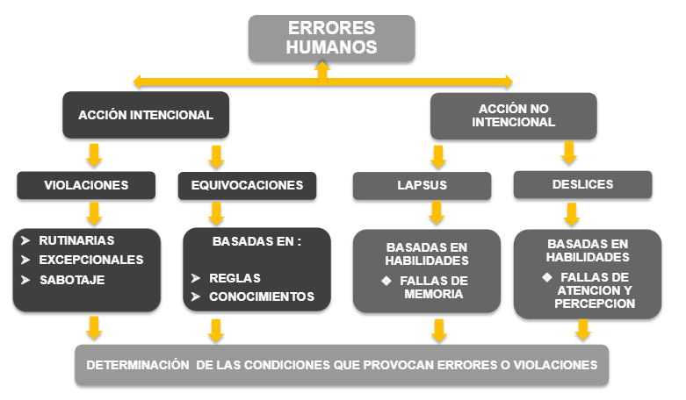

Slide 9
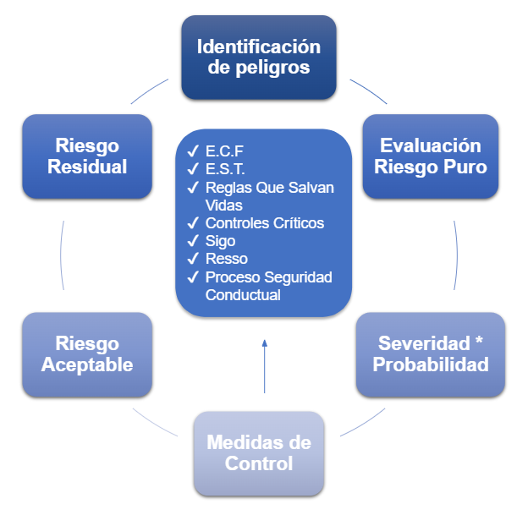
Riesgo Matriz IPER

Slide 10
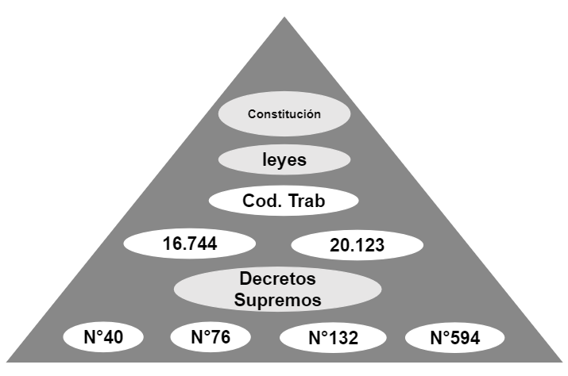
Ley Aplicable en Chile

Slide 11

Nuestro Código del Trabajo indica, en forma general, que (Art. 184):
“El empleador estará obligado a tomar todas las medidas necesarias para proteger eficazmente la vida y salud de los trabajadores, informando de los posibles riesgos y manteniendo las condiciones adecuadas de higiene y seguridad en las faenas, como también los implementos necesarios para prevenir accidentes y enfermedades profesionales”.

Slide 12

Artículo 184 bis.-
Sin perjuicio de lo establecido en el artículo precedente, cuando en el lugar de trabajo sobrevenga un riesgo grave e inminente para la vida o salud de los trabajadores, el empleador deberá:
A.- Informar inmediatamente a todos los trabajadores afectados sobre la existencia del mencionado riesgo, así como las medidas adoptadas para eliminarlo o atenuarlo
B.- Adoptar medidas para la suspensión inmediata de las faenas afectadas y la evacuación de los trabajadores, en caso que el riesgo no se pueda eliminar o atenuar. Con todo, el trabajador tendrá derecho a interrumpir sus labores y, de ser necesario, abandonar el lugar de trabajo cuando considere, por motivos razonables, que continuar con ellas implica un riesgo grave e inminente para su vida o salud. El trabajador que interrumpa sus labores deberá dar cuenta de ese hecho al empleador dentro del más breve plazo, el que deberá informar de la suspensión de las mismas a la Inspección del Trabajo respectiva

Slide 13
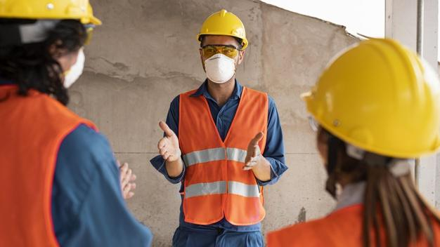
Los trabajadores no podrán sufrir perjuicio o menoscabo alguno derivado de la adopción de las medidas señaladas en este artículo, y podrán siempre ejercer la acción contenida en el Párrafo 6° del Capítulo II del Título I del Libro V del Código del Trabajo. En caso que la autoridad competente ordene la evacuación de los lugares afectados por una emergencia, catástrofe o desastre, el empleador deberá suspender las labores de forma inmediata y proceder a la evacuación de los trabajadores. La reanudación de las labores sólo podrá efectuarse cuando se garanticen condiciones seguras y adecuadas para la prestación de los servicios. Corresponderá a la Dirección del Trabajo fiscalizar el cumplimiento de lo dispuesto en este artículo.

Slide 14

DECRETO SUPREMO N° 40 ASPECTOS LEGALES SOBRE PREVENCIÓN DE RIESGOS EN EL TRABAJO “LA OBLIGACION DE INFORMAR”
Artículo 21.- Los empleados tiene la obligación de informar oportuna y convenientemente a todos sus trabajadores acerca de los riesgos que entrañan sus labores, de las medidas preventivas y de los métodos de trabajo correctos. Los riesgos son los inherentes a la actividad de cada empresa.
Especialmente deben informar a los trabajadores acerca de los elementos, productos y sustancias que deban utilizar en los procesos de producción o en su trabajo, sobre la identificación de los mismos (fórmula, sinónimos, aspecto y olor), sobre los límites de exposición permisibles de esos productos, acerca de los peligros para la salud y sobre las medidas de control y de prevención que deben adoptar para evitar tales riesgos.

Slide 15
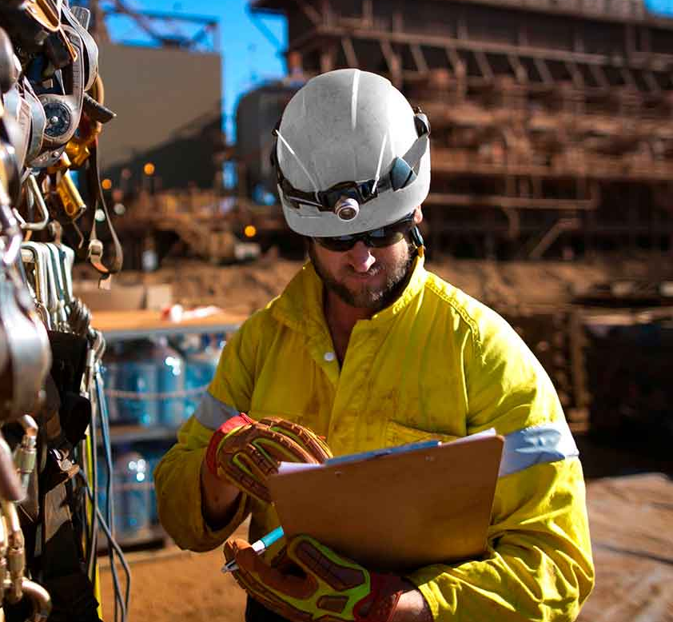
Decreto N°132 Reglamento de seguridad minera.
Articulo 39 :Sin perjuicio de las mantenciones y/o revisiones realizadas por personal especialista; es obligación de todo trabajador verificar, al inicio de su jornada de trabajo, el buen funcionamiento de los equipos, maquinarias y elementos de control con que deba efectuar su labor. También, verificará el buen estado de las estructuras, fortificación, materiales y el orden y limpieza del lugar de trabajo. Sí el trabajador observa defectos o fallas en los equipos y sistemas antes mencionados en cualquier lugar de la faena, debe dar cuenta de inmediato a sus superiores, sin perjuicio de las medidas que pueda tomar, conforme a lo que el este autorizado.

Slide 16
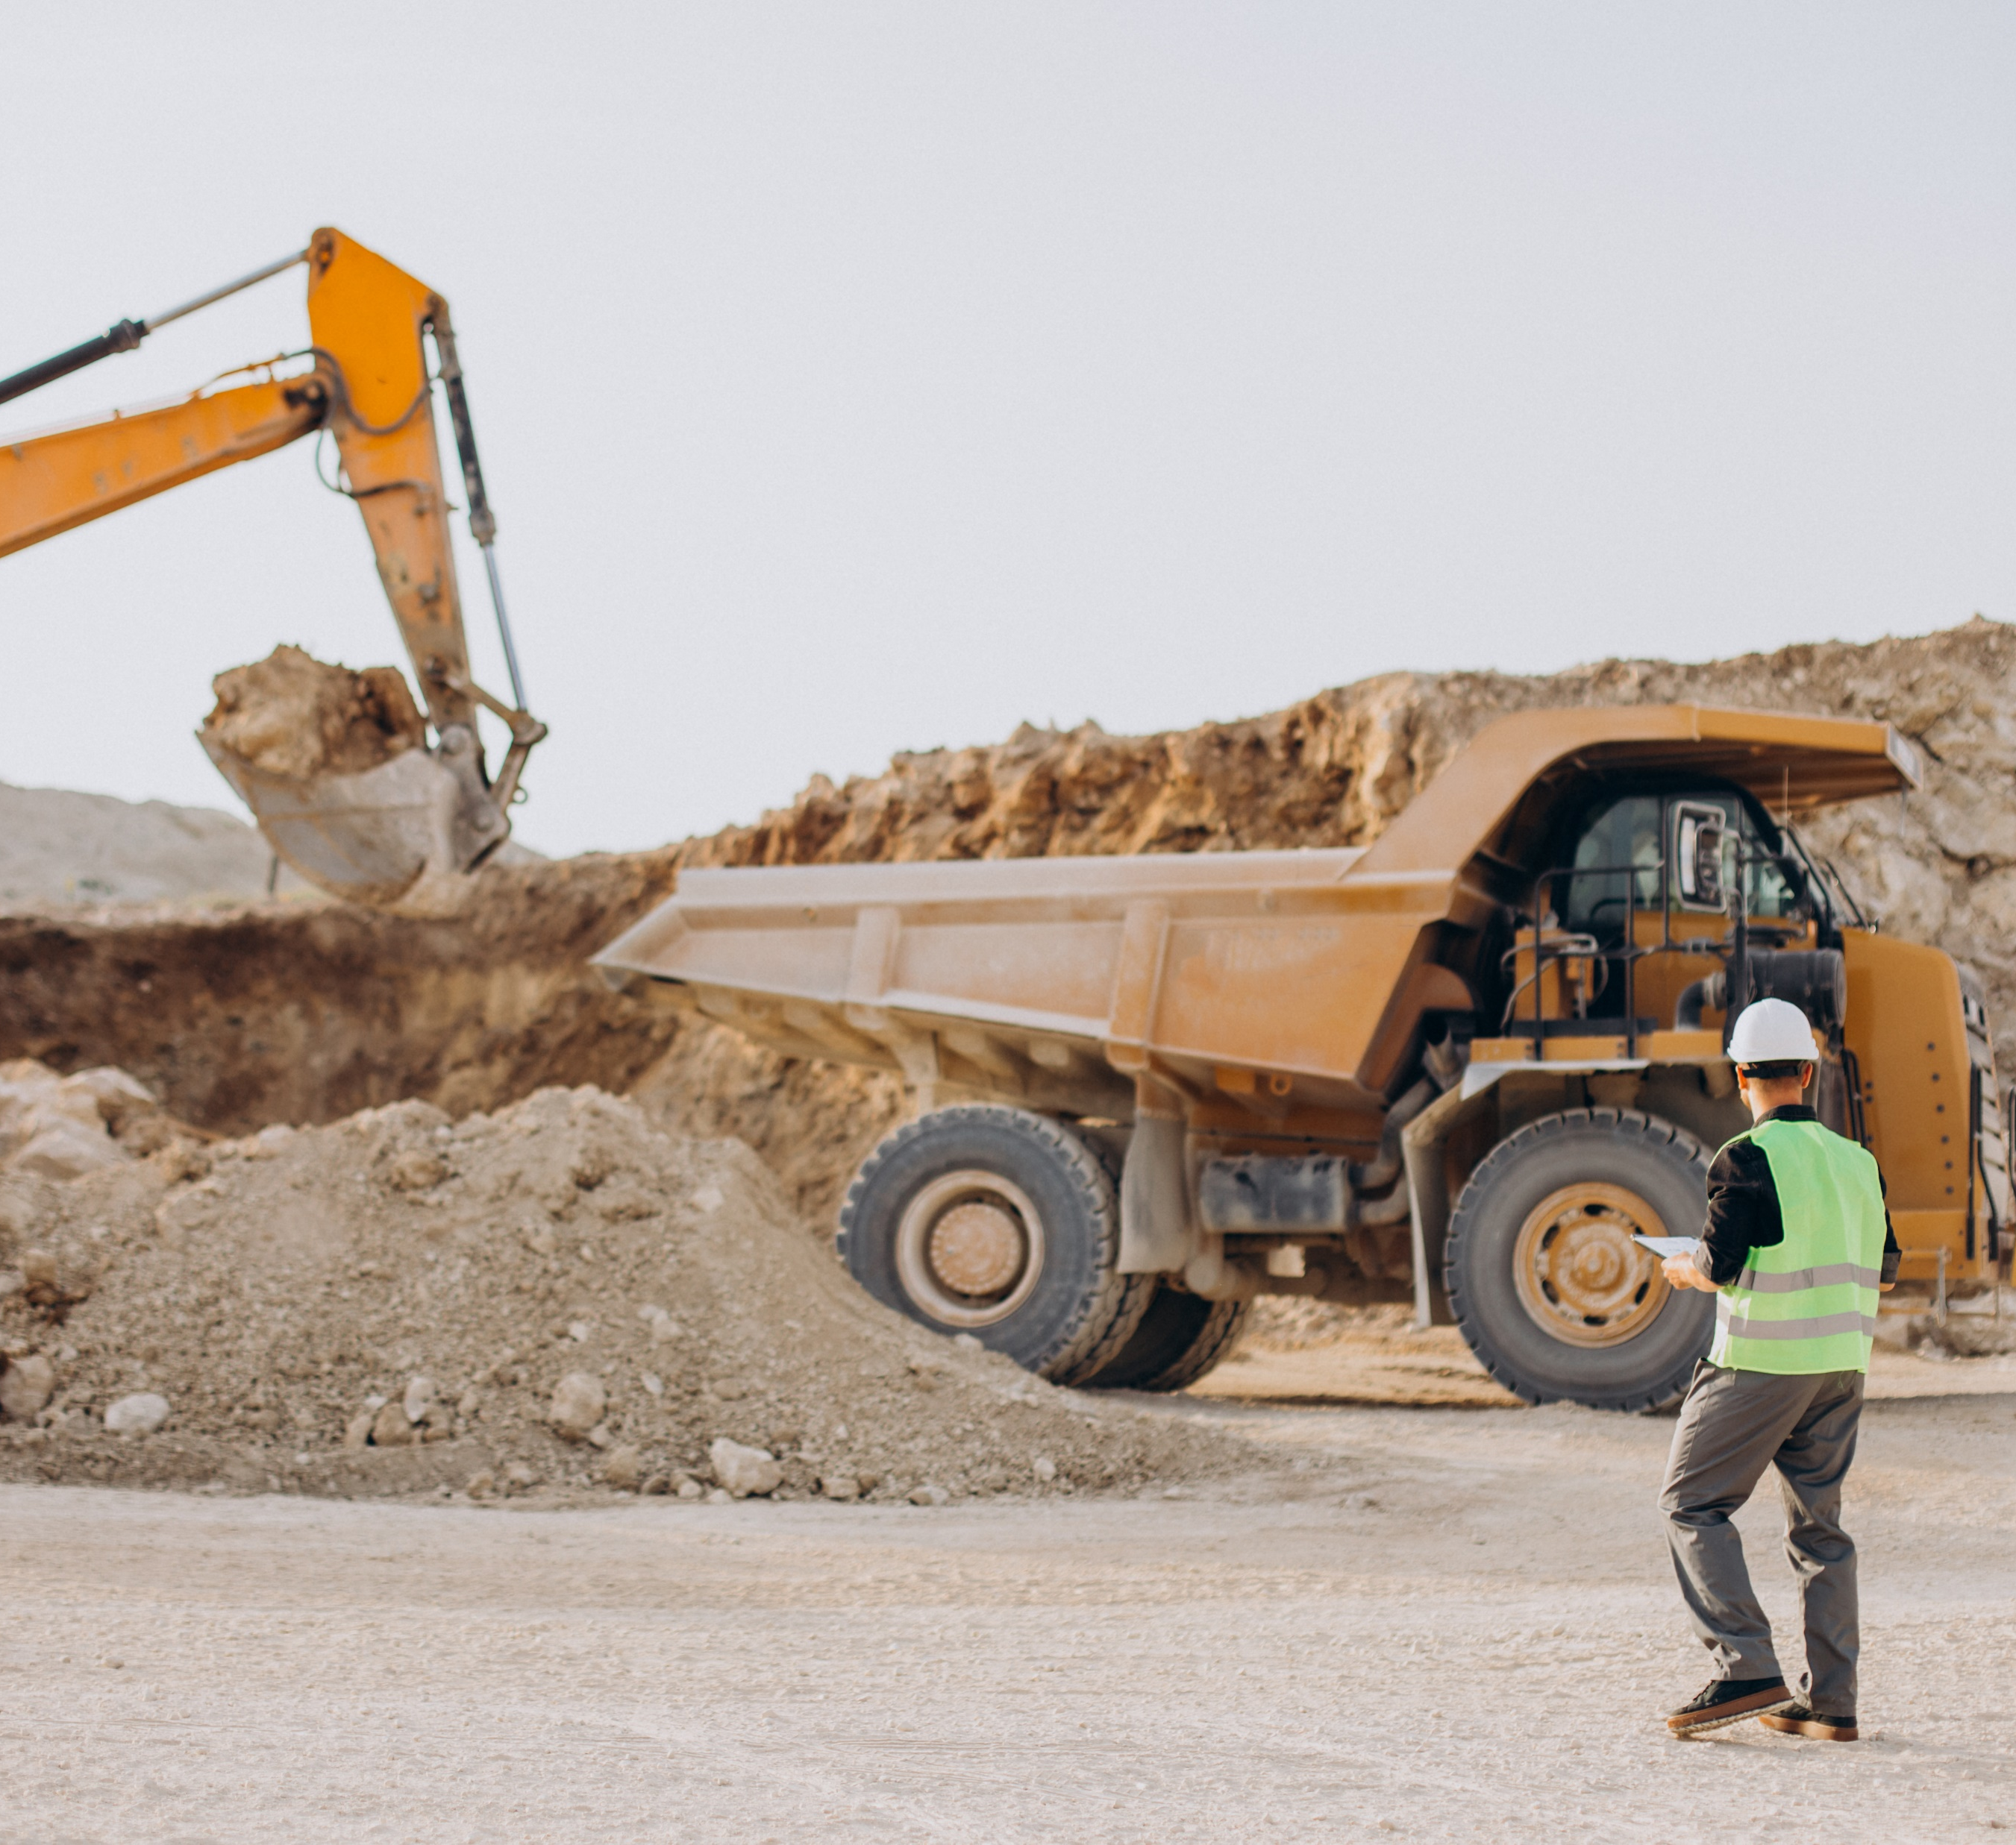
Decreto N°132 Reglamento de seguridad minera.
Artículo 44.- Todo vehículo o maquinaria que pueda desplazarse, como camiones, equipos de movimiento de tierra, palas, motoniveladoras, cargadores, equipos de levante y otros, deberán estar provistos de luces y aparatos sonoros que indiquen la dirección de su movimiento en retroceso, y en el caso de las Grúas Puente, en todo sentido.".
Artículo 45.- El personal encargado del movimiento de materiales pesados, mediante el uso de equipos mecanizados, deberá recibir un entrenamiento completo sobre el equipo que usará para su labor, incluido capacidades, resistencia de materiales, y toda otra información necesaria. ".
Artículo 46.- Por motivo alguno deberá permitirse el tránsito de personal debajo de lugares con riesgo de caídas de cargas, herramientas, materiales o líquidos que puedan causar daños a la integridad física de las personas.

Slide 17

Además de todo aquello que aplica a sus materias especificas, a los siguientes cuerpos legales:
Ley N° 16.744 y sus decretos reglamentarios, sobre accidentes del trabajo y enfermedades profesionales .
Ley N° 20.123, sobre la regulación del trabajo en régimen de subcontratación, funcionamiento de las empresas de servicios transitorios y contrato de trabajo de servicios transitorios.
Ley N° 19.300 Ley sobre bases generales del medio ambiente.

